Slide 1
Министерство социальной политики
Свердловской области
Оценка соблюдения обязательных требований к обеспечению доступности для инвалидов объектов социальной, инженерной
и транспортной инфраструктур и предоставляемых услуг
Начальник отдела по делам инвалидов Министерства социальной политики Свердловской области
Любушкина Татьяна Леонидовна
г. Екатеринбург 2 июня 2022 года

Slide 2
Оценка соблюдения обязательных требований к обеспечению доступности для инвалидов объектов социальной, инженерной и транспортной инфраструктур и предоставляемых услуг
статья 15-1 Федерального закона от 24 ноября 1995 года № 181-ФЗ «О социальной защите инвалидов в Российской Федерации»;
статья 8-1 Закона Свердловской области от 19 декабря 2016 года № 148-ОЗ
«О социальной защите инвалидов в Свердловской области»;
пункт 3 главы 1 постановления Правительства Свердловской области
от 23.09.2021 № 625-ПП «О региональном государственном контроле (надзоре) в сфере социального обслуживания граждан в Свердловской области»
Предмет регионального контроля (надзора) в сфере социального обслуживания - соблюдение поставщиками социальных услуг из числа негосударственных (коммерческих
и некоммерческих) организаций социального обслуживания и индивидуальных предпринимателей, осуществляющих социальное обслуживание, требований нормативных правовых актов Российской Федерации, а также законов и иных нормативных правовых актов субъектов Российской Федерации, регулирующих правоотношения в сфере социального обслуживания.

Slide 3
Статья 16 Федерального закона от 24 ноября 1995 № 181-ФЗ «О социальной защите инвалидов в Российской Федерации»
Юридические и должностные лица за уклонение от исполнения предусмотренных настоящим Федеральным законом, другими федеральными законами и иными нормативными правовыми актами требований к созданию условий инвалидам для беспрепятственного доступа к объектам инженерной, транспортной и социальной инфраструктур, а также для беспрепятственного пользования железнодорожным, воздушным, водным, междугородным автомобильным транспортом и всеми видами городского
и пригородного пассажирского транспорта, средствами связи
и информации несут административную ответственность
в соответствии с законодательством Российской Федерации.

Slide 4
Статья 9.13 Кодекса Российской Федерации об административных правонарушениях
Уклонение от исполнения требований к обеспечению условий для доступа инвалидов к объектам инженерной, транспортной
и социальной инфраструктур влечет наложение административного штрафа
на должностных лиц в размере от двух тысяч до трех тысяч рублей;
на юридических лиц в размере от двадцати тысяч до тридцати тысяч рублей.

Slide 5
Нормативные правовые акты
Федеральный закон от 24 ноября 1995 года № 181-ФЗ «О социальной защите инвалидов
в Российской Федерации»;
приказ Минтруда России от 25.12.2012 № 627 «Об утверждении методики, позволяющей объективизировать и систематизировать доступность объектов и услуг в приоритетных сферах жизнедеятельности для инвалидов и других маломобильных групп населения,
с возможностью учета региональной специфики»;
приказ Минтруда России от 30.07.2015 № 527н «Об утверждении Порядка обеспечения условий доступности для инвалидов объектов и предоставляемых услуг в сфере труда, занятости и социальной защиты населения, а также оказания им при этом необходимой помощи»;
Закон Свердловской области от 19 декабря 2016 года № 148-ОЗ «О социальной защите инвалидов в Свердловской области»;
постановление Правительства Свердловской области от 11.02.2014 № 70-ПП
«О координации деятельности в сфере формирования доступной среды жизнедеятельности для инвалидов и других маломобильных групп населения
на территории Свердловской области»;

Slide 6
Нормативные правовые акты
постановление Правительства Свердловской области от 05.07.2017 № 481-ПП
«Об утверждении Порядка согласования мер для обеспечения доступа инвалидов к месту предоставления услуг на объектах социальной, инженерной и транспортной инфраструктур, находящихся в государственной собственности Свердловской области, которые невозможно полностью приспособить с учетом потребностей инвалидов до их реконструкции или капитального ремонта»;
СП 35-101-2001. Проектирование зданий и сооружений с учетом доступности для маломобильных групп населения. Общие положения;
СП 31-102-99. Требования доступности общественных зданий и сооружений для инвалидов
и других маломобильных посетителей;
СП 59.13330.2020. Свод правил. Доступность зданий и сооружений для маломобильных групп населения. СНиП 35-01-2001
https://msp.midural.ru/deyatelnost/kontrol-nadzor/gosudarstvennyy-kontrol-nadzor-v-sfere-socialnogo-obslujivaniya-v-sverdlovskoy-oblasti.html

Slide 7
Часть первая статьи 15 Федерального закона от 24 ноября 1995 №181-ФЗ «О социальной защите инвалидов в Российской Федерации»
Федеральные органы государственной власти, органы государственной власти субъектов Российской Федерации, органы местного самоуправления (в сфере установленных полномочий), организации независимо от их организационно-правовых форм обеспечивают инвалидам (включая инвалидов, использующих кресла-коляски и собак-проводников):
1) условия для беспрепятственного доступа к объектам социальной, инженерной и транспортной инфраструктур (жилым, общественным
и производственным зданиям, строениям и сооружениям, включая те, в которых расположены физкультурно-спортивные организации, организации культуры и другие организации), к местам отдыха и к предоставляемым в них услугам;
2) условия для беспрепятственного пользования железнодорожным, воздушным, водным транспортом, автомобильным транспортом и городским наземным электрическим транспортом в городском, пригородном, междугородном сообщении, средствами связи и информации (включая средства, обеспечивающие дублирование звуковыми сигналами световых сигналов светофоров и устройств, регулирующих движение пешеходов через транспортные коммуникации);
3) возможность самостоятельного передвижения по территории, на которой расположены объекты социальной, инженерной и транспортной инфраструктур, входа в такие объекты и выхода из них, посадки в транспортное средство и высадки из него, в том числе с использованием кресла-коляски;
4) сопровождение инвалидов, имеющих стойкие расстройства функции зрения и самостоятельного передвижения, и оказание им помощи на объектах социальной, инженерной и транспортной инфраструктур;
5) надлежащее размещение оборудования и носителей информации, необходимых для обеспечения беспрепятственного доступа инвалидов
к объектам социальной, инженерной и транспортной инфраструктур и к услугам с учетом ограничений их жизнедеятельности;
6) дублирование необходимой для инвалидов звуковой и зрительной информации, а также надписей, знаков и иной текстовой и графической информации знаками, выполненными рельефно-точечным шрифтом Брайля, допуск сурдопереводчика и тифлосурдопереводчика;
7) допуск на объекты социальной, инженерной и транспортной инфраструктур собаки-проводника при наличии документа, подтверждающего ее специальное обучение и выдаваемого по форме и в порядке, которые определяются федеральным органом исполнительной власти, осуществляющим функции по выработке и реализации государственной политики и нормативно-правовому регулированию в сфере социальной защиты населения;
8) оказание работниками организаций, предоставляющих услуги населению, помощи инвалидам в преодолении барьеров, мешающих получению ими услуг наравне с другими лицами.

Slide 8
Часть вторая статьи 15 Федерального закона от 24 ноября 1995 № 181-ФЗ «О социальной защите инвалидов в Российской Федерации»
Порядок обеспечения условий доступности для инвалидов объектов социальной, инженерной и транспортной инфраструктур и предоставляемых услуг, а также оказания им при этом необходимой помощи устанавливается федеральными органами исполнительной власти, осуществляющими функции по выработке и реализации государственной политики и нормативно-правовому регулированию в установленных сферах деятельности, по согласованию с федеральным органом исполнительной власти, осуществляющим функции по выработке и реализации государственной политики
и нормативно-правовому регулированию в сфере социальной защиты населения, исходя из финансовых возможностей бюджетов бюджетной системы Российской Федерации, организаций
Приказ Минтруда России от 30.07.2015 № 527н «Об утверждении Порядка обеспечения условий доступности для инвалидов объектов и предоставляемых услуг в сфере труда, занятости и социальной защиты населения, а также оказания им при этом необходимой помощи»

Slide 9
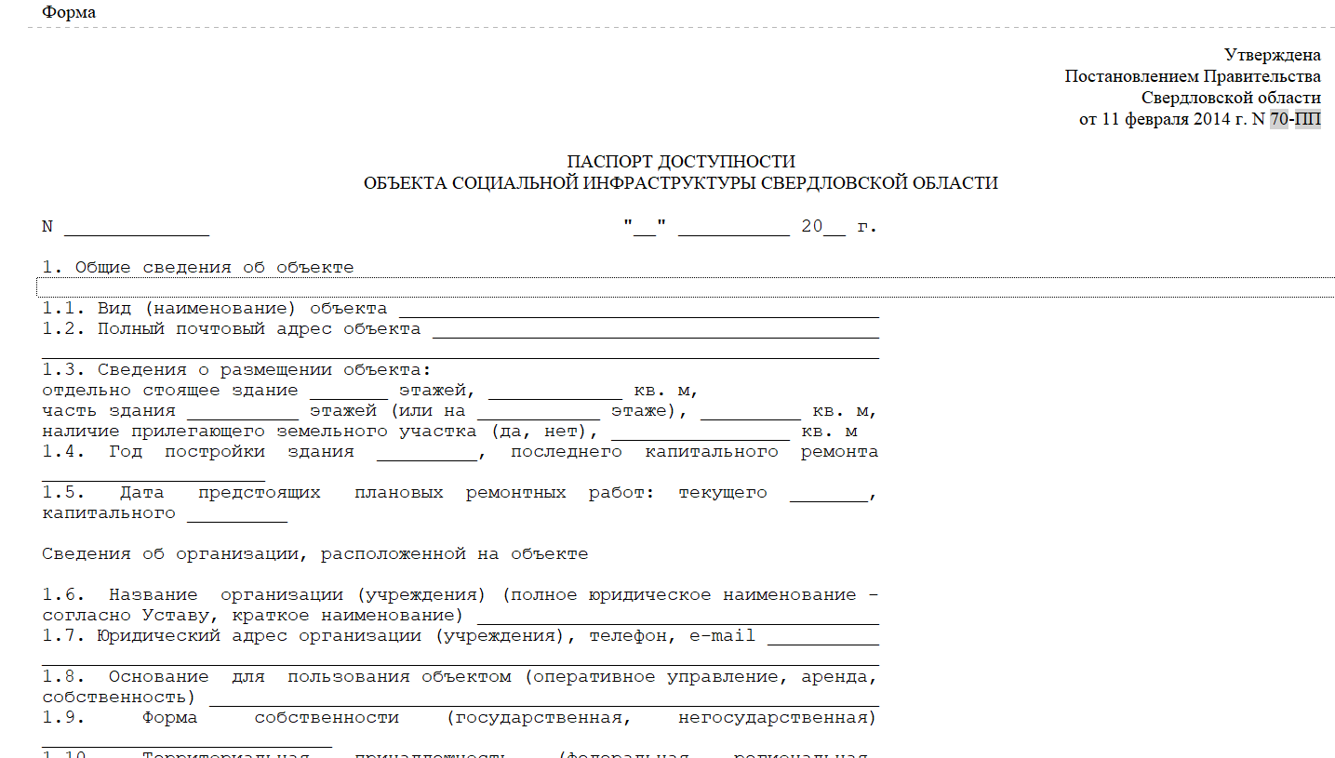
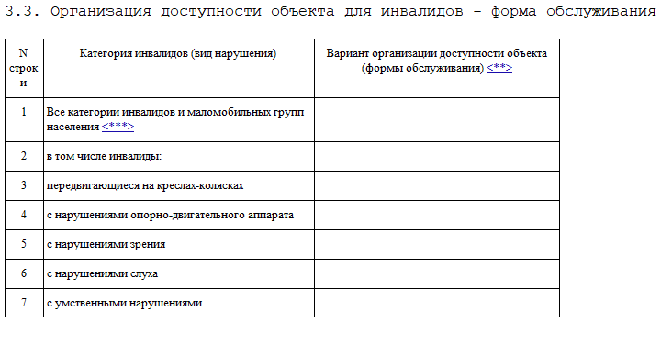

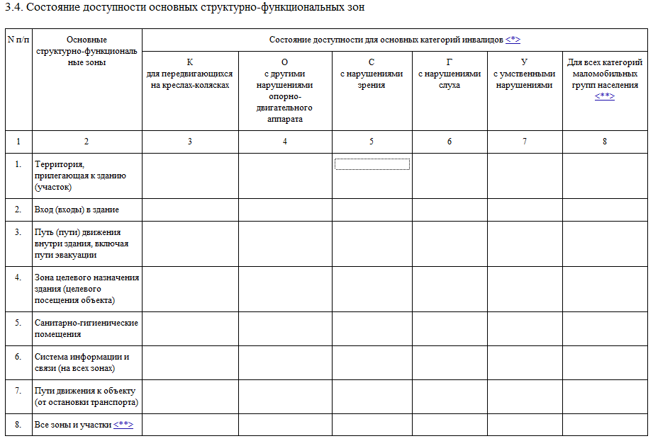
ПАСПОРТ ДОСТУПНОСТИ ОБЪЕКТА СОЦИАЛЬНОЙ ИНФРАСТРУКТУРЫ СВЕРДЛОВСКОЙ ОБЛАСТИ

Slide 10
Рекомендации по адаптации основных структурных элементов объекта социальной инфраструктуры, указанных в паспорте доступности объекта социальной инфраструктуры Свердловской области
План мероприятий по адаптации основных структурных элементов объекта социальной инфраструктуры на 2018–2022 года
Номер строки | Наименование мероприятия | Необходимое количество средств (сумма, руб.) | Срок реализации | Ответственные за выполнение | Выполнение
1.
2.
Номер строки | Название объекта | План 2018 год | Исполнение 2018 год | Объем финансирования (руб.) | План 2019 год | Исполнение 2019 год | Объем финансирования, руб.
1.
2.

Slide 11
Часть третья статьи 15 Федерального закона от 24 ноября 1995 № 181-ФЗ «О социальной защите инвалидов в Российской Федерации»
Федеральными органами исполнительной власти, органами исполнительной власти субъектов Российской Федерации, организациями, предоставляющими услуги населению, в пределах установленных полномочий осуществляется инструктирование или обучение специалистов, работающих с инвалидами, по вопросам, связанным с обеспечением доступности для них объектов социальной, инженерной и транспортной инфраструктур и услуг в соответствии с законодательством Российской Федерации и законодательством субъектов Российской Федерации

Slide 12
Инструктирование и (или) обучение специалистов, работающих с инвалидами
проведение инструктирования и (или) обучения специалистов в соответствии
с Методическим пособием для обучения (инструктирования) сотрудников учреждений МСЭ и других организаций по вопросам обеспечения доступности для инвалидов услуг и объектов, на которых они предоставляются, оказания при этом необходимой помощи (Р.Н. Жаворонков, Н.В. Путило, О.Н. Владимирова
и др.; Министерство труда и социальной защиты населения Российской Федерации. В 2-х ч., М., 2015. 555 с.)
http://www.rosmintrud.ru/docs/mintrud/handicapped/108
периодичность проведения инструктирования и (или) обучения специалистов не реже одного раза в год

Slide 13
Журнал учета проведения инструктажа по вопросам доступности
Даты, время и темы инструктажа
Указание ФИО, должности сотрудников, прошедших инструктаж
ФИО и должности сотрудника (сотрудников), проводившего инструктаж
Подписи инструктируемого и инструктирующего

Slide 14
Часть четвертая статьи 15 Федерального закона от 24 ноября 1995 № 181-ФЗ «О социальной защите инвалидов в Российской Федерации»
В случаях, если существующие объекты социальной, инженерной и транспортной инфраструктур невозможно полностью приспособить с учетом потребностей инвалидов, собственники этих объектов до их реконструкции или капитального ремонта должны принимать согласованные с одним из общественных объединений инвалидов, осуществляющих свою деятельность на территории поселения, муниципального района, городского округа, меры для обеспечения доступа инвалидов к месту предоставления услуги либо, когда это возможно, обеспечить предоставление необходимых услуг по месту жительства инвалида или в дистанционном режиме

Slide 15
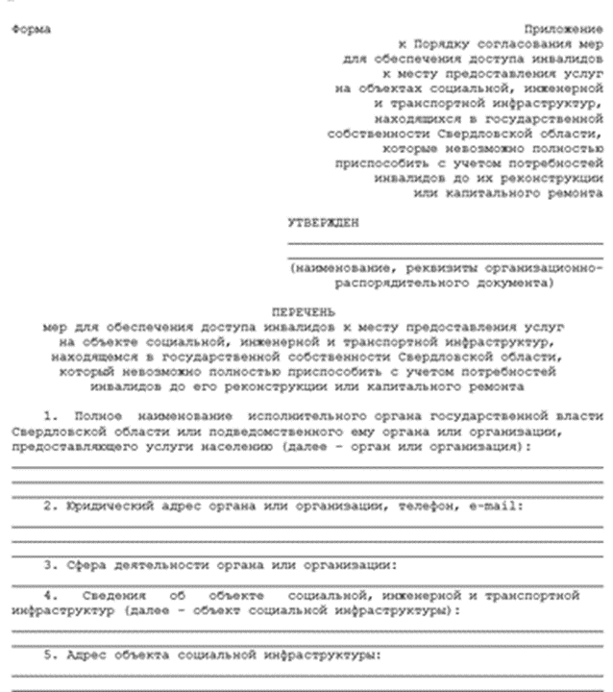
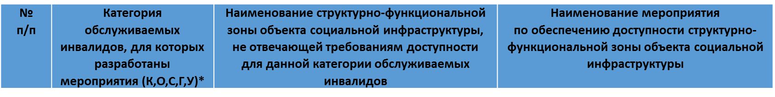
Перечень мер для обеспечения доступа инвалидов к месту предоставления услуг на объекте социальной, инженерной и транспортной инфраструктур
Форма утверждена постановлением Правительства Свердловской области от 05.07.2017 № 481-ПП «Об утверждении Порядка согласования мер для обеспечения доступа инвалидов к месту предоставления услуг на объектах социальной, инженерной и транспортной инфраструктур, находящихся в государственной собственности Свердловской области, которые невозможно полностью приспособить с учетом потребностей инвалидов до их реконструкции или капитального ремонта»
Перечень мер должен содержать конкретные действия работников органов и организаций по оказанию помощи инвалидам
В перечне мер обязательна должна быть контактная информация
Перечень мер должен быть составлен в соответствии с данными паспорта доступности ОСИ

Slide 16
Перечень документов
Паспорт доступности объекта социальной инфраструктуры
Организационно-распорядительные документы о создании комиссии по проведению обследования и паспортизации объекта и предоставляемых на нем услуг, ее состав, график проведения обследования и паспортизации объекта
План мероприятий по адаптации объекта
Организационно-распорядительные акты о возложении на подчиненных сотрудников обязанностей по оказанию помощи инвалидам при предоставлении им услуг
Должностные инструкции сотрудников, дополненные положениями по сопровождению инвалидов, оказанию им помощи
Журнал учета проведения инструктирования и (или) обучения специалистов, работающих с инвалидами, по вопросам, связанным с обеспечением доступности для инвалидов объектов и услуг с учетом имеющихся у них стойких расстройств функций организма и ограничений жизнедеятельности
Договоры и иные документы на проведение работ по созданию условий доступности объекта
Порядок (политика, положение, правила, регламент) обеспечения доступности инвалидам объекта и предоставляемых услуг, а также оказания им при этом необходимой помощи в организации

Slide 17
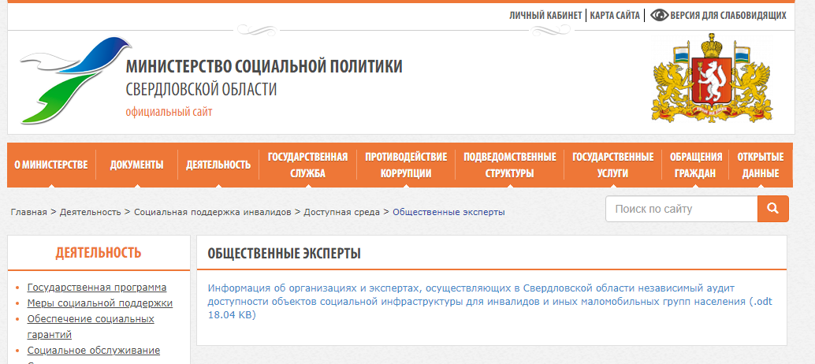
Информация об организациях и экспертах, осуществляющих в Свердловской области независимый аудит доступности объектов социальной инфраструктуры для инвалидов и иных маломобильных групп населения
https://msp.midural.ru/deyatelnost/socialnaya-podder-ka-invalidov/dostupnaya-sreda/obshchestvennye-eksperty.html

